Slide 1
智能机器人概论 实习课一
王帅

Slide 2
助教成员
王帅
周昊天
李鸿泽
谢睿
姚子炀

Slide 3
开始
要求：
保证出勤，特殊情况及时请假
按照要求做好课前准备，有问题及时联系助教、老师
独立完成并按时提交作业
在实习、完成作业的过程中能与结合课程内容，有自己的思考

Slide 4
实习课内容
讲解RobotSDK的使用
后续作业流程介绍
回答疑问

Slide 5
RobotSDK 简介
机器人平台上有各式各样的传感器，它们的数据如何采集和回放，如何同步，不同子程序如何高效访问传感器数据，RobotSDK关注的是这些底层又基本的东西。就像操作系统负责管理硬件资源和进程调度等，开发者只需要把精力放在算法上，而无需关注如何才能访问硬盘。RobotSDK就相当于机器人的操作系统。
RobotSDK是由何梦文开发的，一款基于Qt的跨平台机器人应用程序开发工具包,支持Windows系统和Ubuntu系统。
RobotSDK希望在快速发展的机器人领域中，为软件系统开发人员提供一种自顶向下的模块化开发框架，能最大限度重复利用成熟代码和算法，从而提高其开发效率。

Slide 6
RobotSDK安装
使用虚拟机，保证环境统一，兼容各个操作系统使用
使用 Linux 系统 ( Ubuntu 14.04 LTS 发行版)
已经配置了大部分依赖程序，到手即用

Slide 7
0.前置工作 安装虚拟机
参考实习环境配置教程.pdf

Slide 8
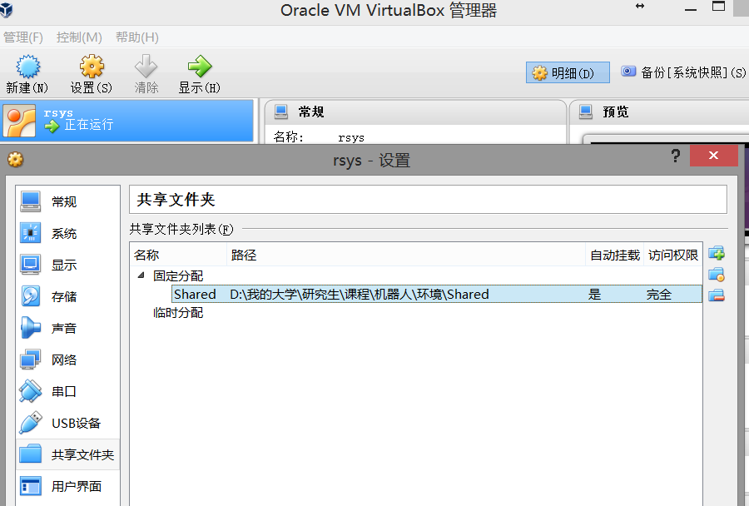
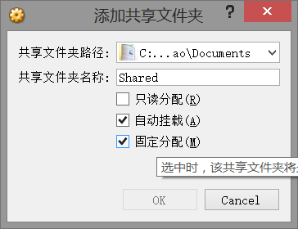
0.1建立共享文件夹
1
4 纯英文路径
3
5
2

Slide 9
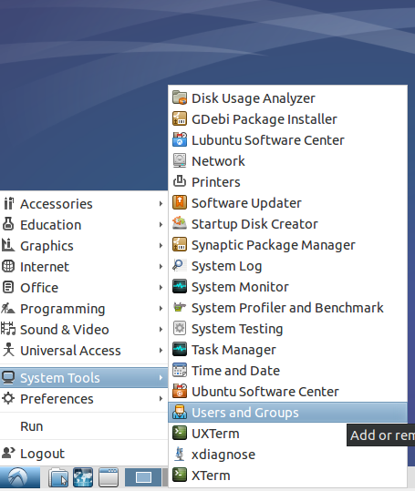
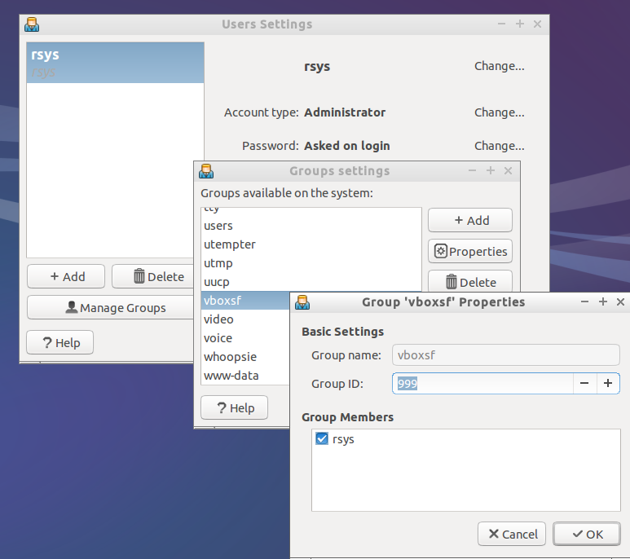
0.2添加共享文件夹权限
5
3
4. vboxsf
1
2
6
7密码rsys
8 重启虚拟机

Slide 10
0.3创建常用文件夹快捷方式
指令： ln -s source destination
高层程序目录Developer
ln -s /home/rsys/Developer /home/rsys/Desktop/Developer
库程序目录ModuleDev
ln -s /home/rsys/SDK/RobotSDK/ModuleDev /home/rsys/Desktop/ModuleDev
编译目录Build(编译结果和配置文件)
ln -s /home/rsys/Build /home/rsys/Desktop/Build

Slide 11
0.4 样例代码获取
课程网→ 教学内容→课件→ 实习课一 → 两个*.zip文件
拷贝文件到共享文件夹

Slide 12
1. 安装库工程testLib
1. 进入RobotSDK默认库文件目录 /home/rsys/SDK/RobotSDK/ModuleDev
或者打开桌面上的ModuleDev快捷方式
2. 将共享文件夹中的testLib.zip解压到当前路径

Slide 13
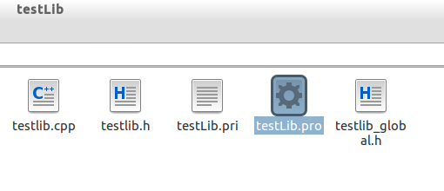
1.1 打开工程
在文件管理器( Win+E )中打开之前库文件所在的路径，双击打开工程文件testLib.pro

Slide 14
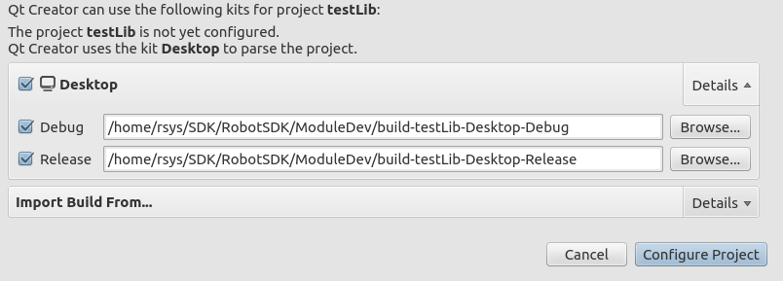
1.2.0 设置工程
使用默认设置即可

Slide 15
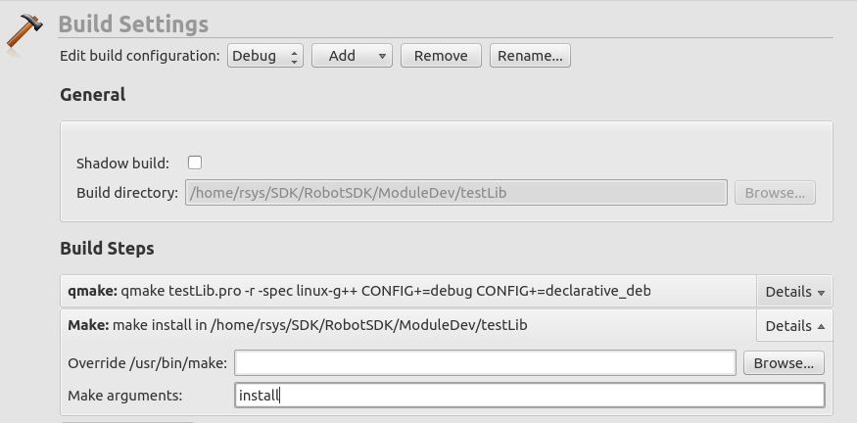
1.2.1 进一步设置
1. 点击左侧 Projects 标签
2. 取消 Shadow Build 的勾选
3. 在 Make arguments 中添加 install 参数
注意，选择Debug模式
取消Shadow Build
添加install参数

Slide 16
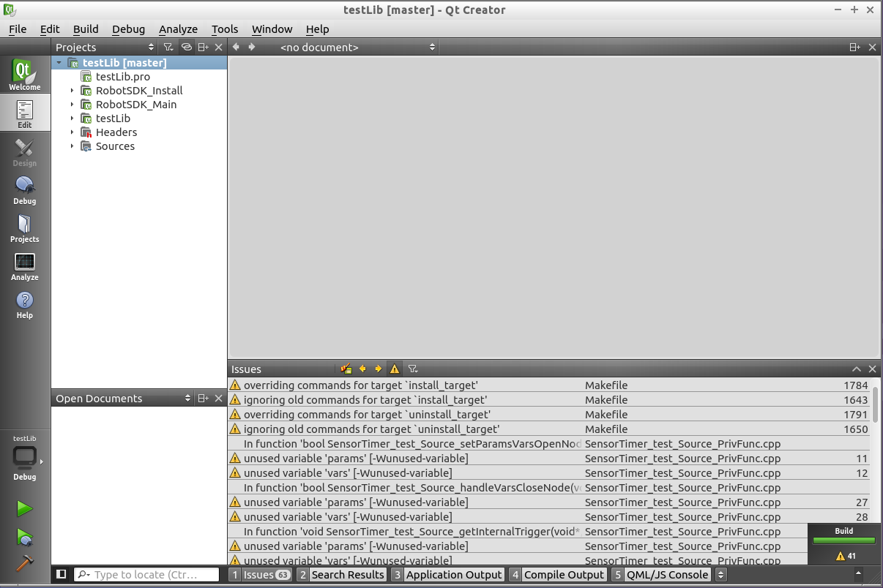
1.3 编译代码（Ctrl+B）
1、选择Edit标签
2、注意
选择Debug模式
4、编译成功
3、编译按钮

Slide 17
2. 安装高层工程testApp
1. 进入高层工程目录 /home/rsys/Developer
或者打开桌面上的Developer快捷方式
2. 将共享文件夹中的testApp.zip解压到当前路径

Slide 18
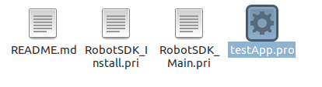
2.1 打开工程
在文件管理器( Win+E )中打开之前库文件所在的路径，双击打开工程文件testApp.pro

Slide 19
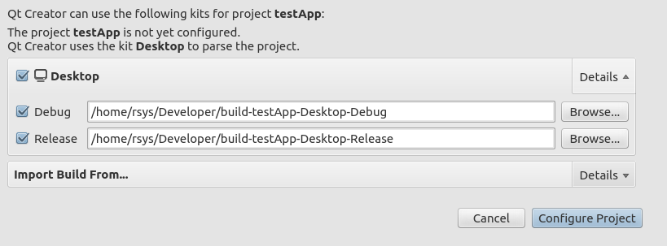
2.2.0 设置工程
使用默认设置即可

Slide 20
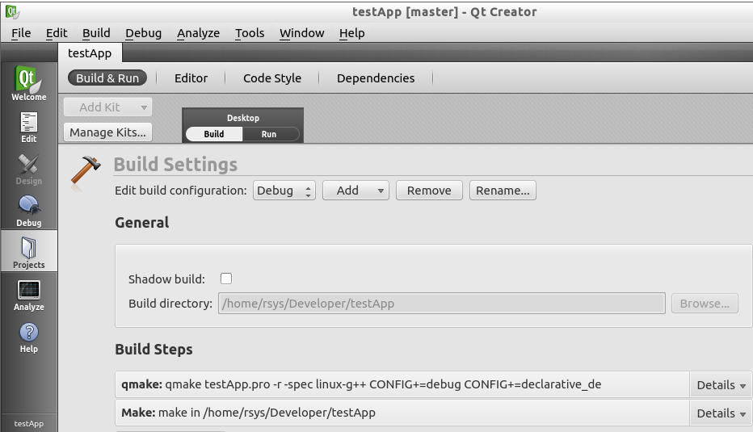
2.2.1 进一步设置
1. 点击左侧 Project 标签
2. 取消 Shadow Build 的勾选
选择Debug模式
取消Shadow Build
不需要make install！

Slide 21
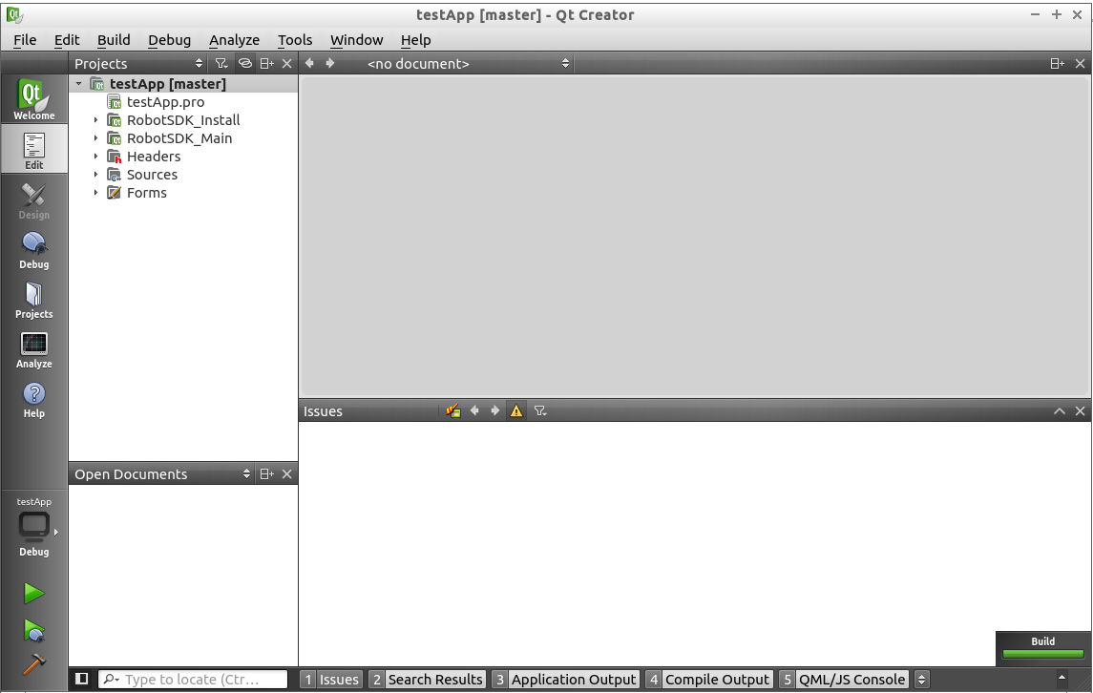
2.3 编译代码

Slide 22
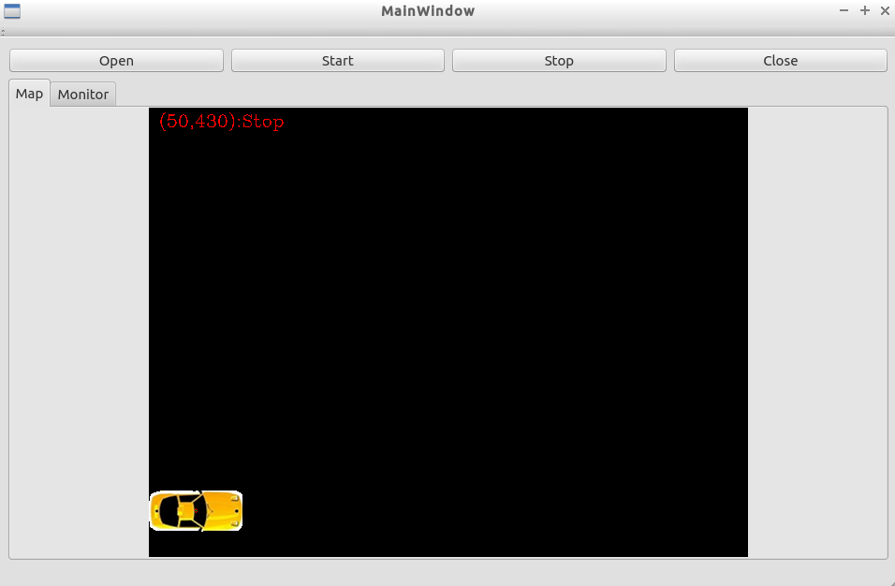
2.4 成功运行

Slide 23
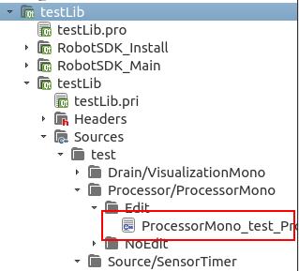
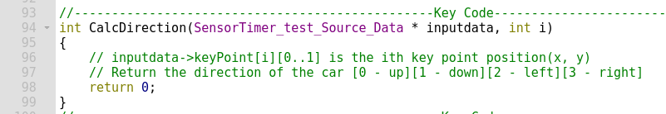
3. 填空
x
up
y

Slide 24
3.1 样例代码分析
Source
Processor
Visualizaion
仿真
读取小车运动轨迹
计算小车位置和运动方向
图形可视化
Processor
Order
Controller
Data
Visualizaion
实车
实验
Sensor
Data
Sensor

Slide 25
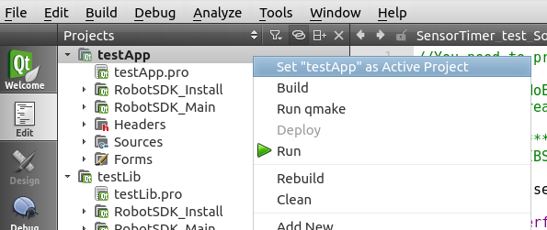
3.2如何调试代码?
在库程序(Lib)中加断点，执行高层(App)程序
注意：设置高层程序为Active Project
库工程和高层程序均为Debug模式

Slide 26
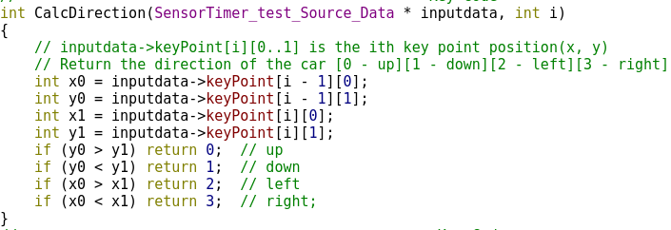
3.3 填空答案

Slide 27
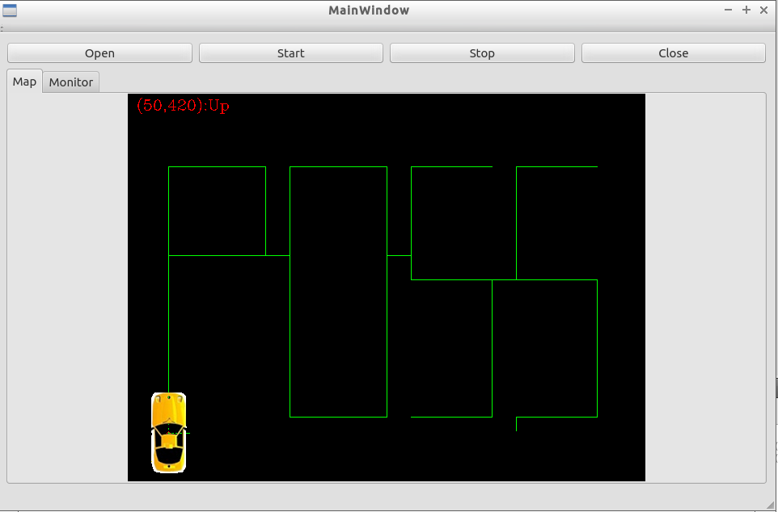
3.3 成功运行
1
2

Slide 28
作业1分析
输入：编码器+惯性传感器
输出：机器人的位置和朝向
算法：航位推算法 Dead reckoning （后续课程内容）
流程：
课下：编写C/C++代码
实习课：嵌入到RobotSDK中
Encoder
Encoder Data
Visualizaion
Processor
Position
IMU
Storage
IMU Data

Slide 29
推广（作业2）
Encoder
Encoder Data
Processor
Position
IMU
Mapping Processor
IMU Data
Laser
Laser Data
Position Map
Decision Processor
Control Order
Controller

Slide 30

提问时间

